Slide 1
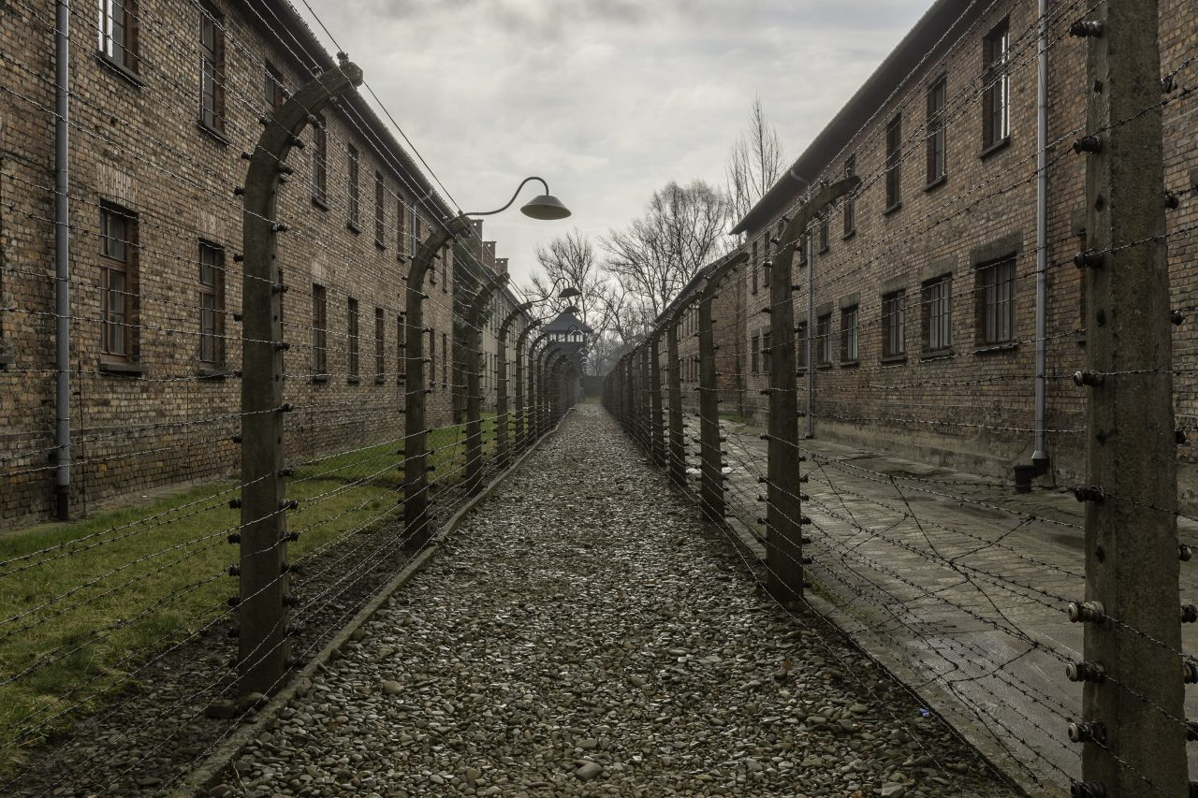
Holocaustul
שׁוֹאָה “shoah”

Slide 2
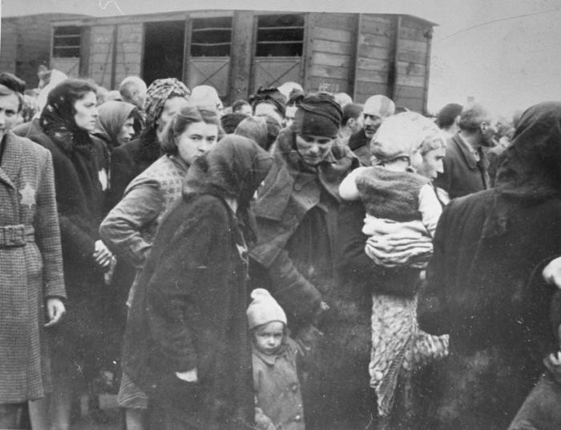
Holocaustul a fost persecutarea și uciderea sistematică, sponsorizate de stat, a șase milioane de evrei europeni de către regimul nazist german și aliații săi și colaboratorii lor. Holocaustul a fost un proces evolutiv care a avut loc în întreaga Europă între 1933 și 1945.

Slide 3
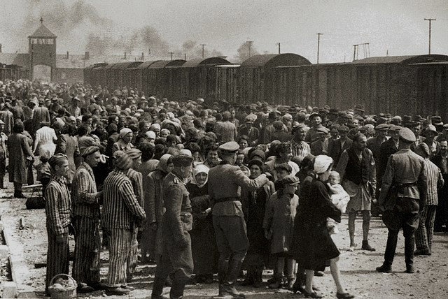
Antisemitismul a fost fundamentul Holocaustului. Antisemitismul, ura sau prejudecata impotriva evreilor, a fost un principiu de baza al ideologiei naziste. Aceasta prejudecată era răspândită și în întreaga Europă.
Persecutarea evreilor de către Germania nazistă s-a dezvoltat și a devenit din ce în ce mai radicală între 1933 și 1945. Această radicalizare a culminat în uciderea în masă a șase milioane de evrei.
În timpul celui de-al Doilea Război Mondial, Germania nazistă și aliații săi și colaboratorii au ucis aproape doi din fiecare trei evrei europeni, folosind condiții de trai mortale, tratament brutal, execuții în masă și gaze și centre de exterminare special concepute.

Slide 4
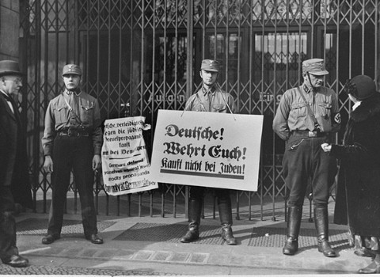
La venirea la putere în Germania, naziștii nu au început imediat să efectueze omoruri în masă. Însă, ei au început rapid să folosească guvernul pentru a viza și exclude evreii din societatea germană. În timpul persecutiei antisemite, regimul nazist german a promulgat legi discriminatorii și a organizat violențe împotriva evreilor germani. Persecutarea evreilor de către naziști a devenit din ce în ce mai radicală între 1933 și 1945. Această radicalizare a culminat într-un plan denumit de liderii naziști "Soluția finală la problema evreiască". "Soluția finală" a fost omorul organizat și sistematic al evreilor europeni, implementat de regimul nazist german între 1941 și 1945.
Membrii trupelor de asalt (SS), cu pancarte de boicot, blochează intrarea într-un magazin deținut de evrei. Una dintre pancarte îndeamnă: "Germani! Apărați-vă! Nu cumpărați de la evrei!" Berlin, Germania, 1 aprilie 1933.

Slide 5
